Slide 1
Öffentlichkeitsarbeit mittels Facebook Teil 2 – Erstellung einer Seite
Carmen Weber – DM4EAX
dm4eax@darc.de oder @hhkv2:darc.de
Referat für Öffentlichkeitsarbeit Ortsverband Ruhrgebiet L33

Slide 2
Grundlagen
Eingerichtetes persönliches Profil
Bildmaterial
Richtiger Name

Slide 3
Unterschied Profil und Seite
Das persönliche Facebook Profil ist die Plattform für private User, die Facebook Seite hingegen ist Unternehmen, Organisationen, Marken und bekannten Persönlichkeiten vorbehalten.

Slide 4
Bildmaterial
Bevor man zur Einrichtung der Seite schreitet, ist es empfehlenswert, einige Bilder parat zu haben. Facebook Seiten verfügen genauso wie private Profile über ein Titelbild und ein Profilbild.

Slide 5
Richtiger Name
Bevor man die Seite einrichtet, ist es ebenfalls erforderlich, das man sich über den Namen der Seite Gedanken macht. Es ist prinzipiell möglich den Namen zu ändern, das ist jedoch nicht empfehlenswert, da der Name sich bei Followern einprägt. Ich empfehle zwecks der Corporate Identity: DARC e.V. Ortsverband Name des OVs und DOK
Beispiel: DARC e.V. Ortsverband Ruhrgebiet L33

Slide 6
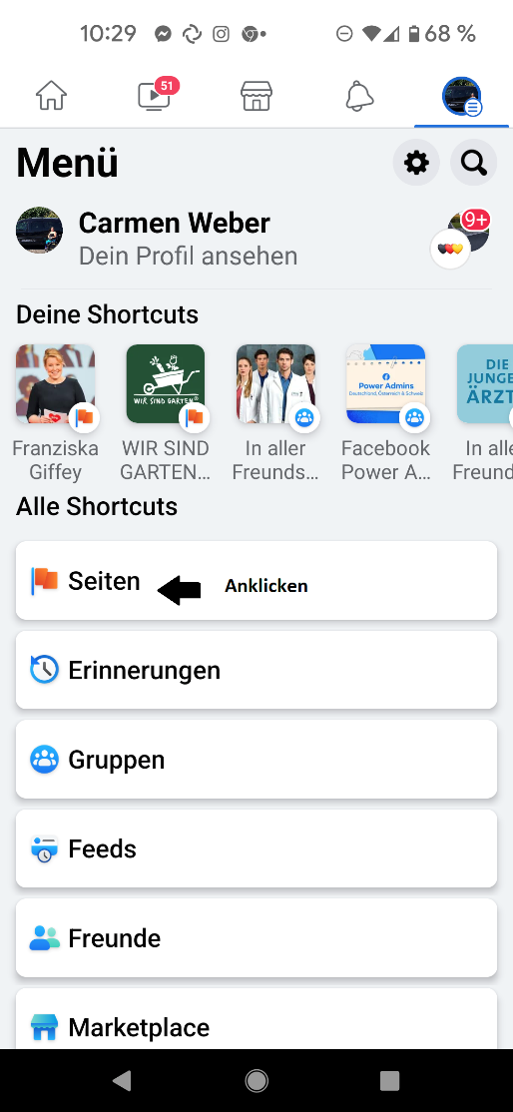
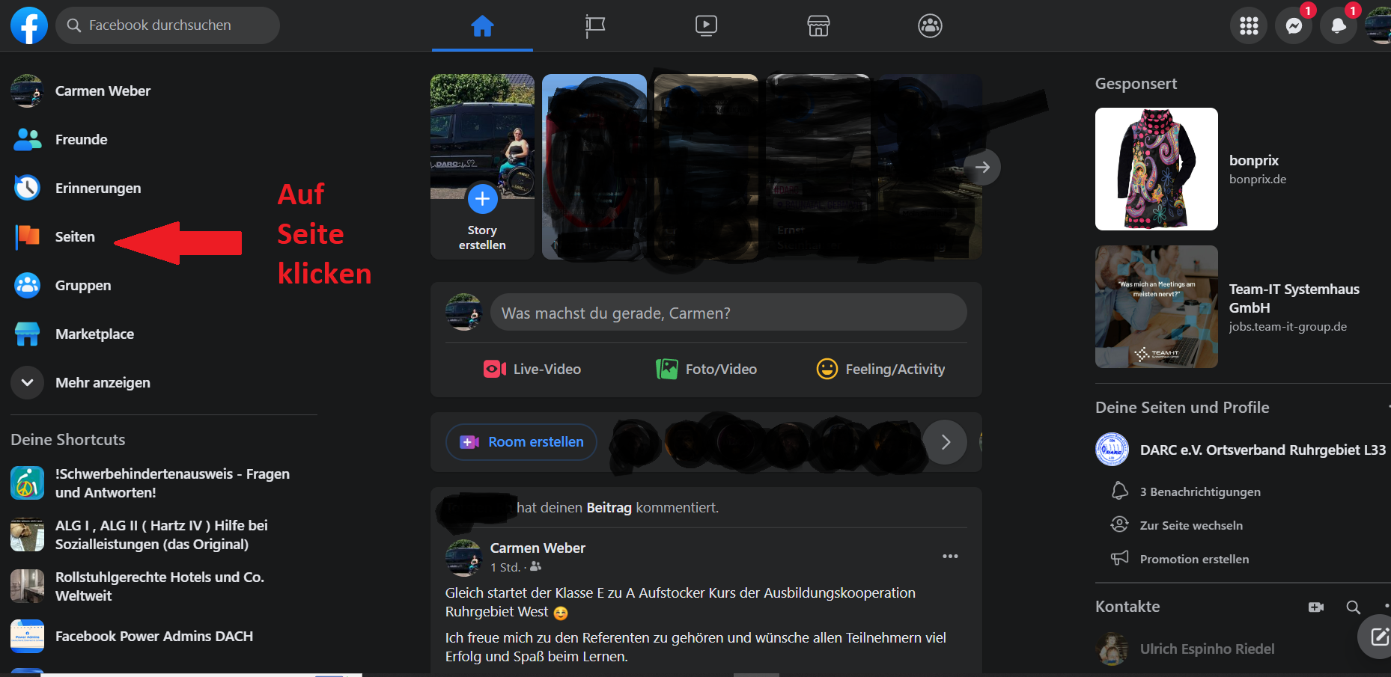
Erstellen der Seite – Erste Schritte
Button zu Facebook Seiten am Desktop links von der Timeline und bei Android App über den Button zum Profil oben rechts in der Ecke

Slide 7
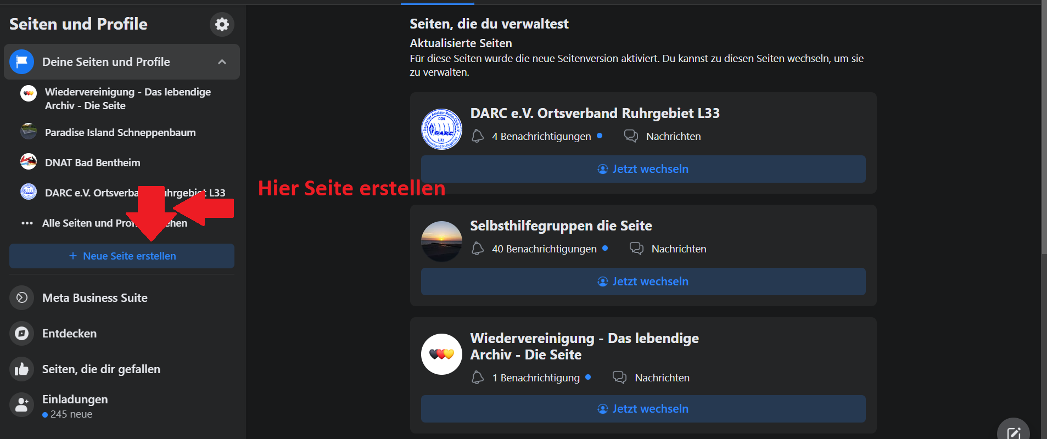
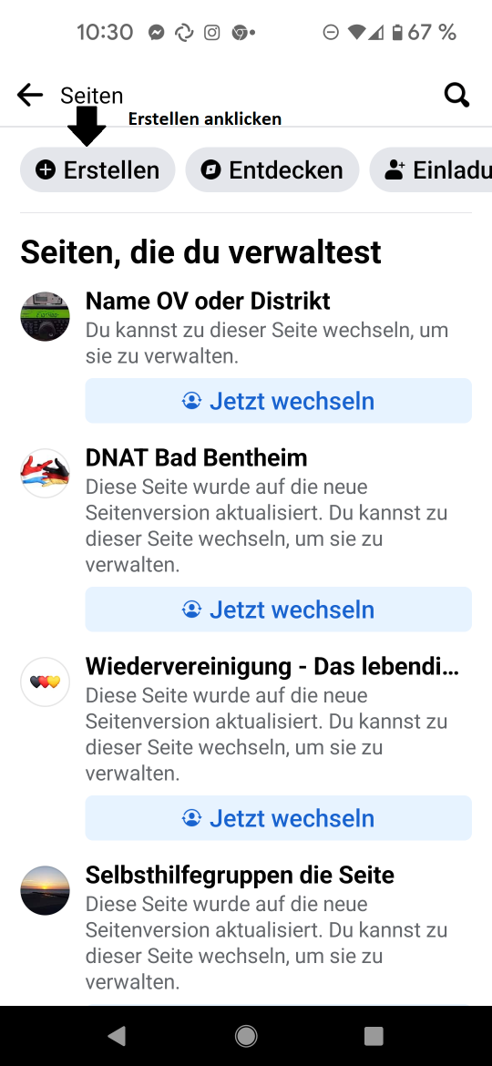
Am Desktop in der Linken Leiste entweder ganz oben, wenn noch keine Seite existiert oder bei Android App in der Leiste oberhalb, findet ihr den Button zur Seitenerstellung.

Slide 8
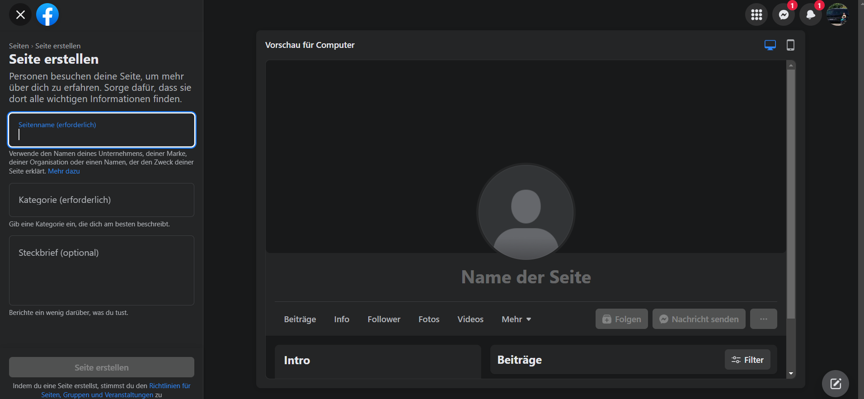
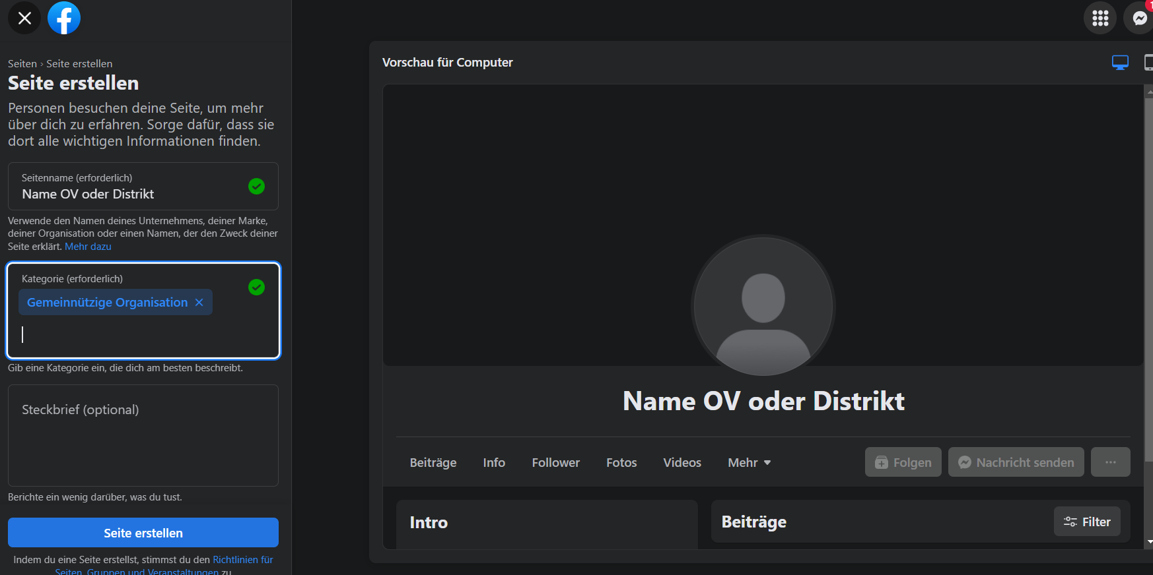
Seite erstellen auf dem Desktop
Wie eingangs schon erwähnt, ist der Name der Seite ein wichtiger Punkt, damit Follower oder Interessierte, den OV leicht über die Facebook Suche finden.

Slide 9
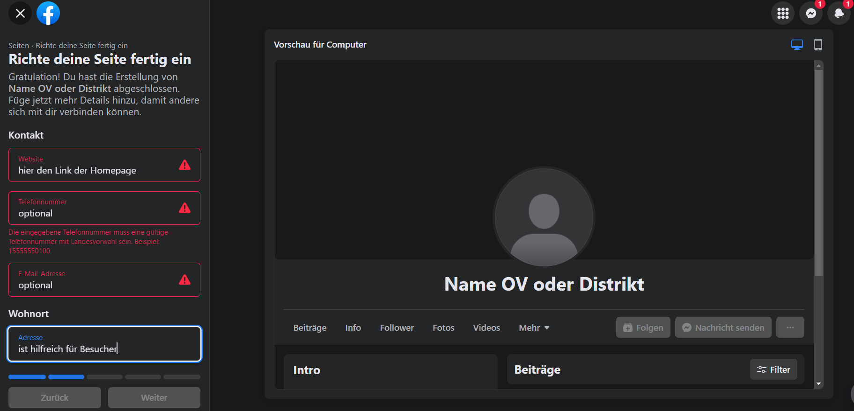
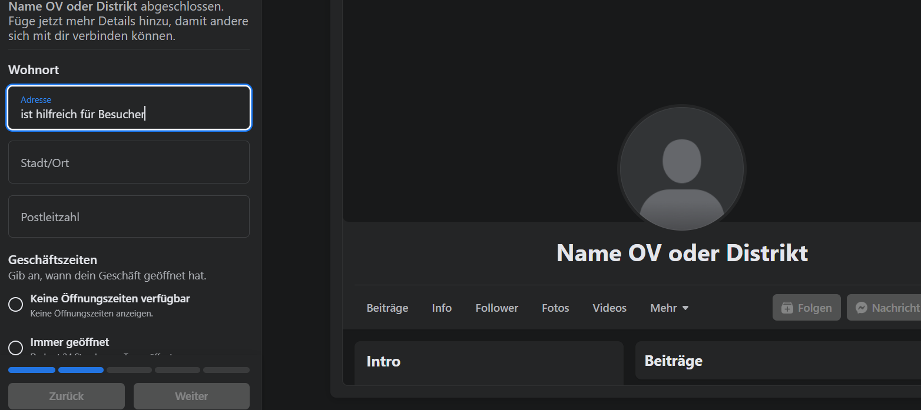
Das hinzufügen von weiteren Infos wie den Link zur Homepage oder auch den Ort des OV Heims, ist hilfreich für alle Interessierten.

Slide 10
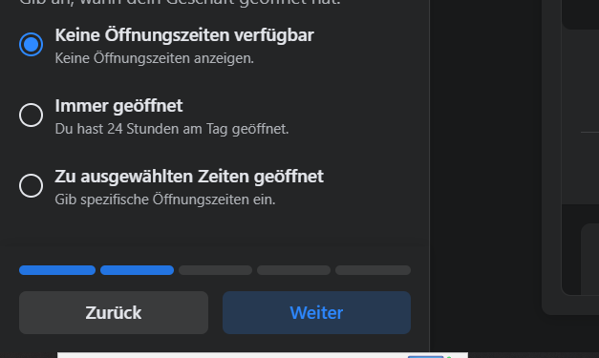
Das hinzufügen von Öffnungszeiten ist eine Option, sie muss nicht angewendet werden.

Slide 11
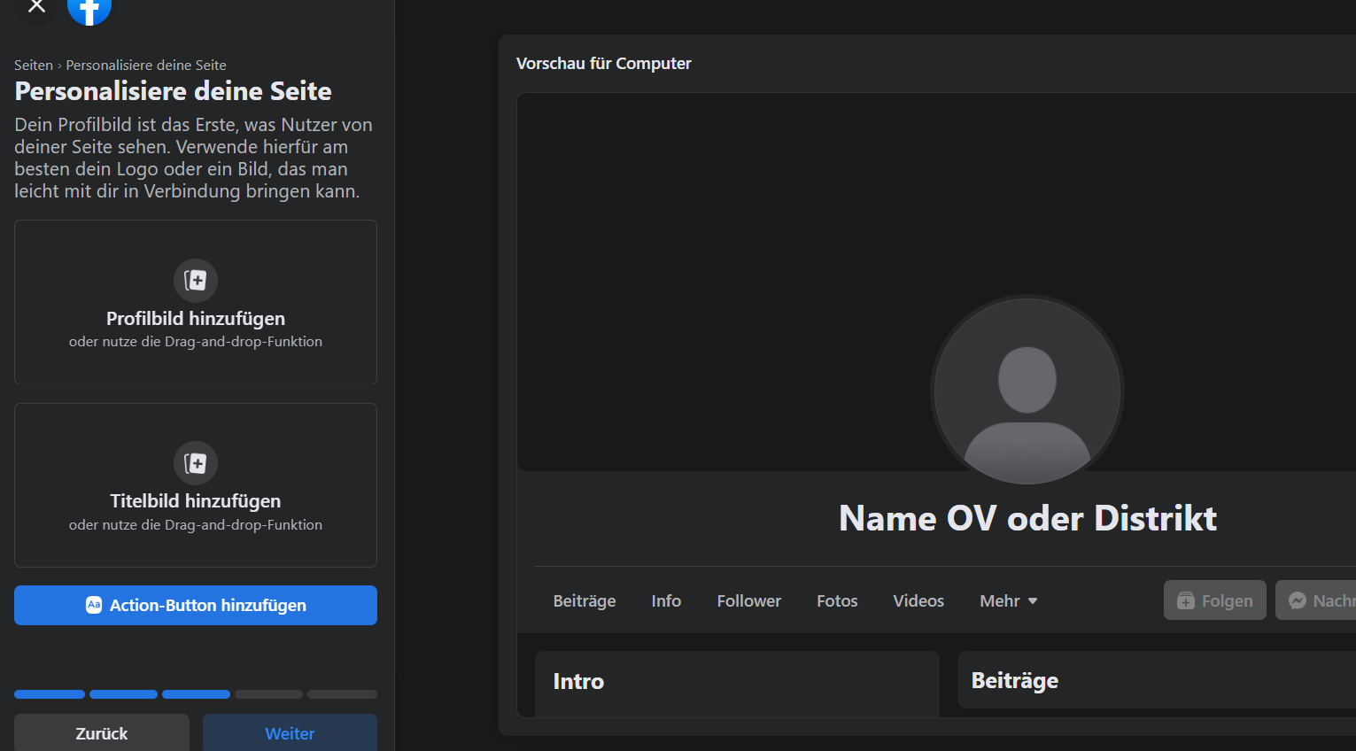
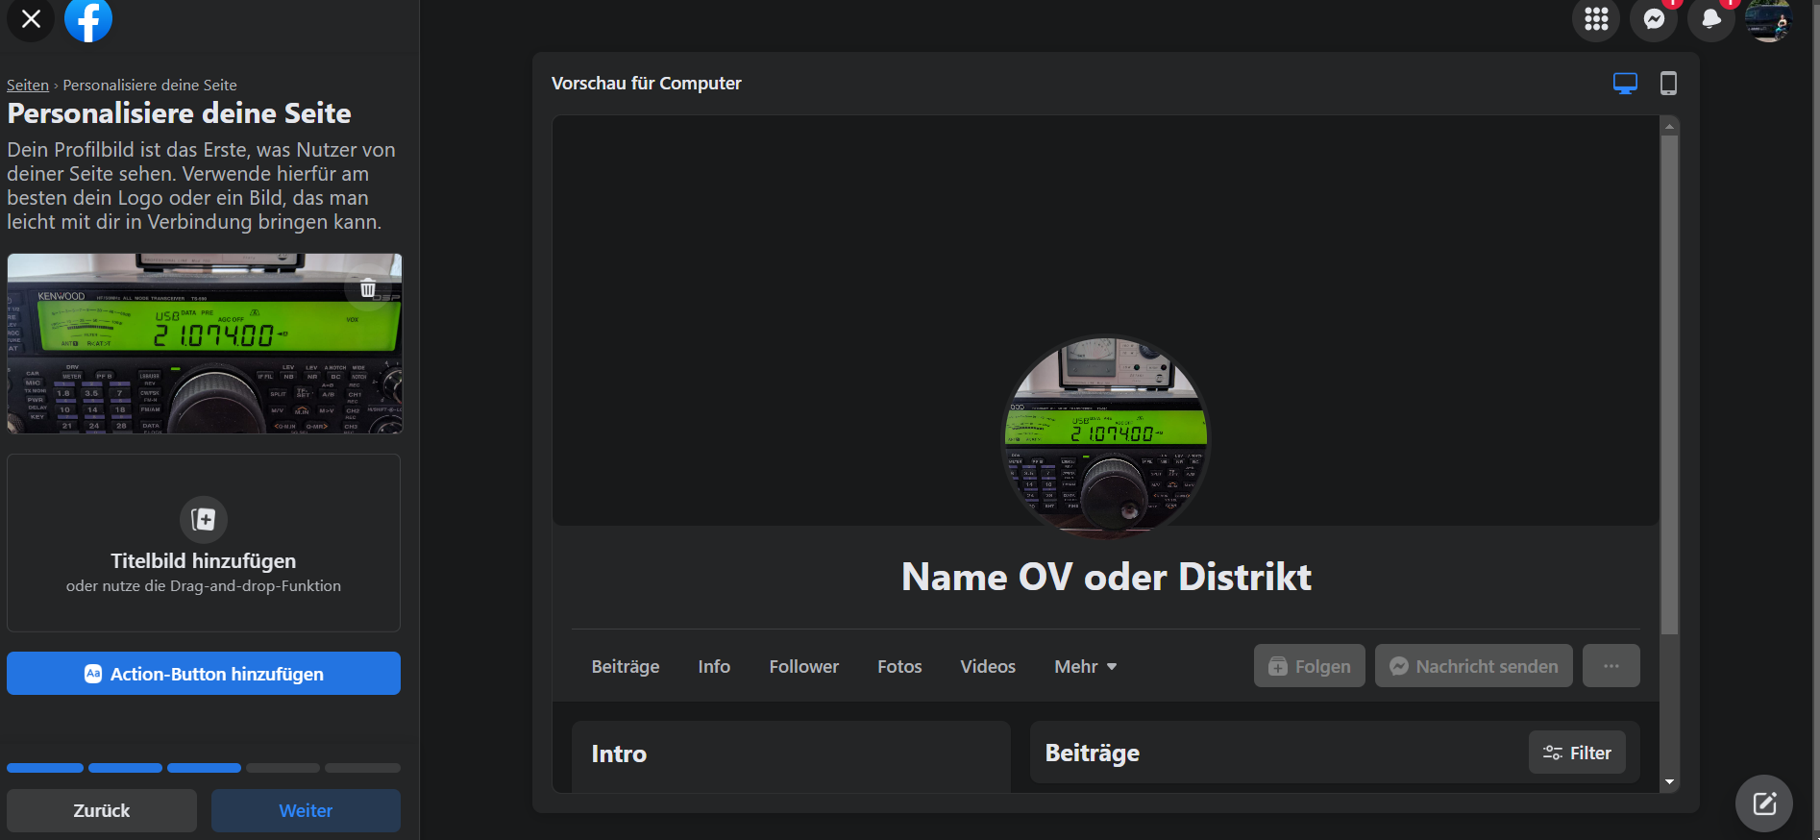
Profil- und Titelbild hinzufügen

Slide 12
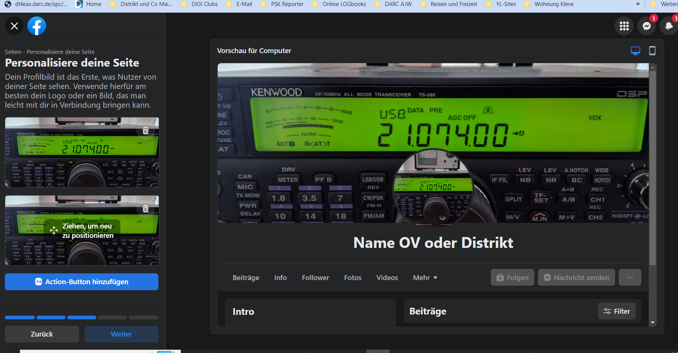
Das Titelbild kann man etwas verschieben, so wie es einem selbst gefällt. Es verhält sich genauso, wie das Titelbild im persönlichen Profil.

Slide 13
Als nächstes wird Euch Facebook fragen, ob ihr einen WhatsApp Button zur Seite hinzufügen wollt. Das kann man überspringen oder hinzufügen, je nach Geschmack. Jedoch gilt hier die DSGVO zu beachten. Denn eine WhatsApp Gruppe bietet jedem Teilnehmer die Möglichkeit, die Rufnummern der anderen Gruppenteilnehmer zu sehen.

Slide 14
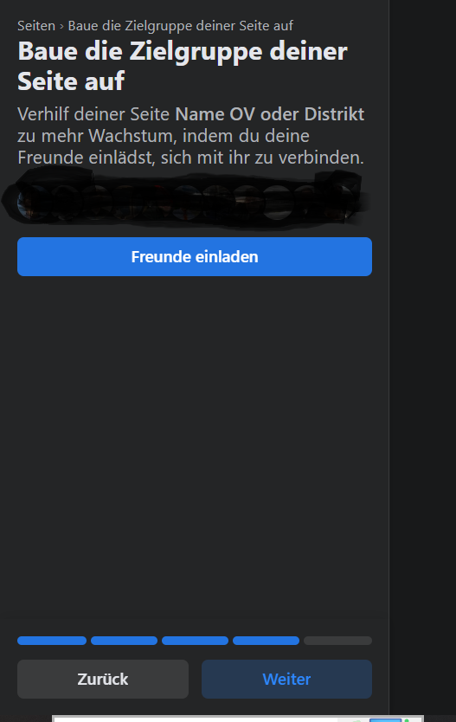
Wie bekommt meine Seite die ersten Follower?
Facebook wird Dich nach der Anfrage eines WhatsApp Buttons darauf hinweisen, dass du Freunde einladen kannst die Seite mit „Gefällt mir“ zu markieren.

Slide 15
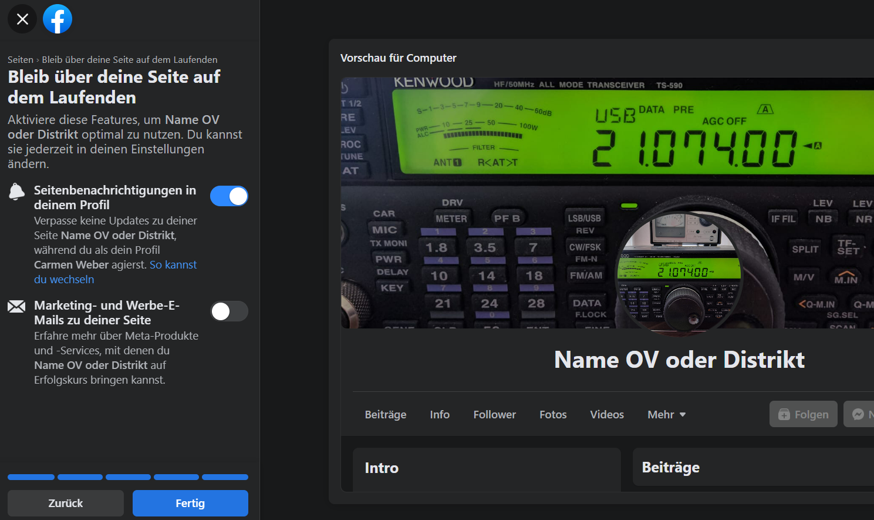
Geschafft – Die Seite ist erstellt
Nun sind die Grundlegenden Dinge eingestellt, es ist ein Name vergeben, es gibt eine Beschreibung der Seite, Profil- und Titelbild ist vorhanden. Nun kann es mit allgemeinen Einstellungen weitergehen oder aber man erstellt den ersten Beitrag und teilt diesen wie jeden anderen Beitrag in Gruppen. Das Teilen in Gruppen führt ebenfalls zu mehr Reichweite.

Slide 16
Zugriff anderer User auf die Seite als Redakteur oder, oder, oder, …
Es wird empfohlen, das nicht eine Person alleine die Möglichkeit hat, auf die unterschiedlichen Funktionen der Seite zugriff zu haben. Es sollte mindestens einen zweiten Administrator haben und vielleicht auch ein bis zwei weitere User, die Inhalte mit einstellen oder auch Interaktionen auf der Seite im Blick behalten. Schließlich möchten alle ja gerne auch mal Facebookfrei haben und Zeit zum Funken.

Slide 17
Einstellung

Slide 18
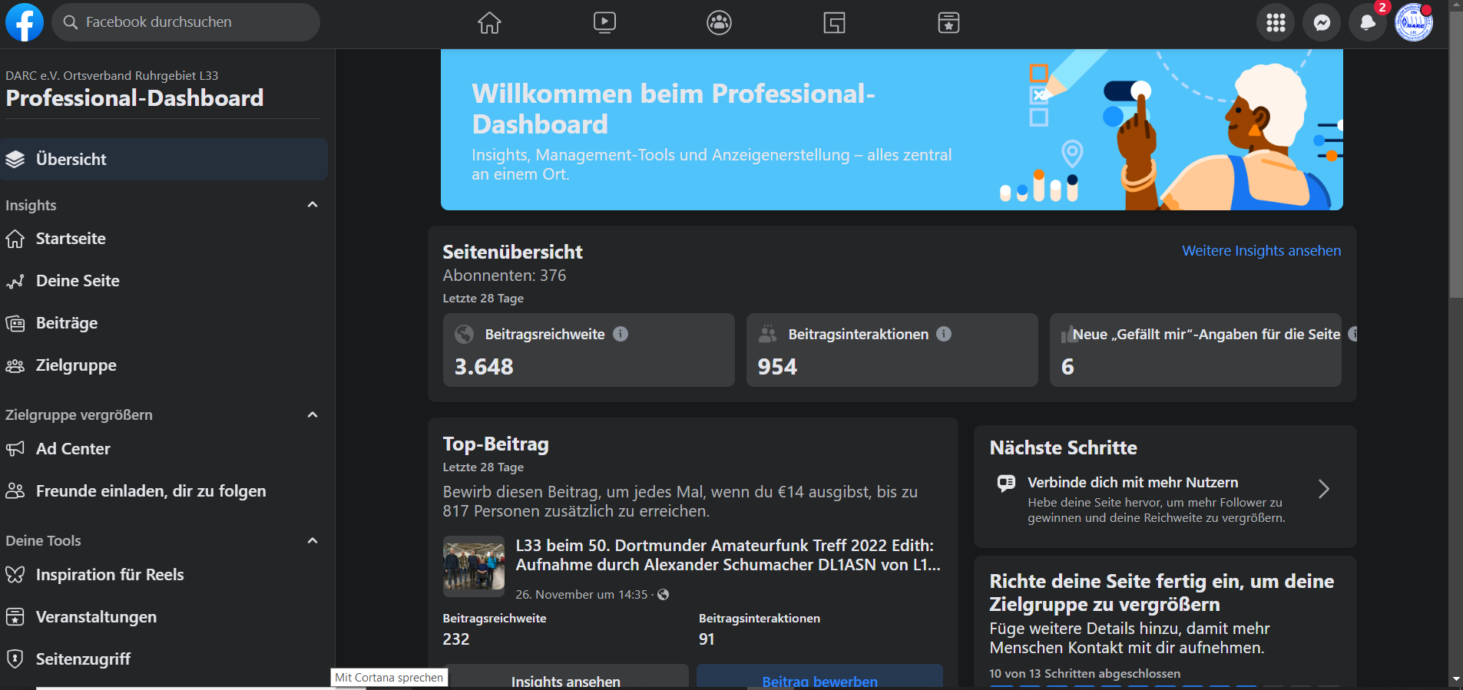
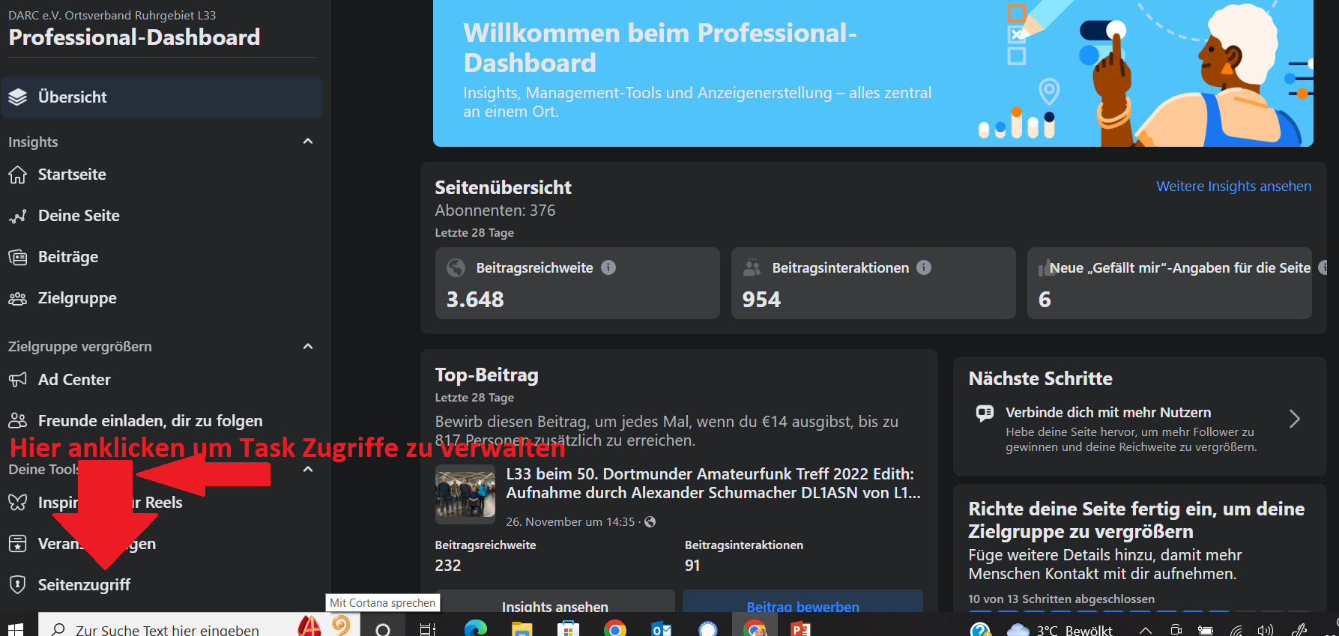

Slide 19
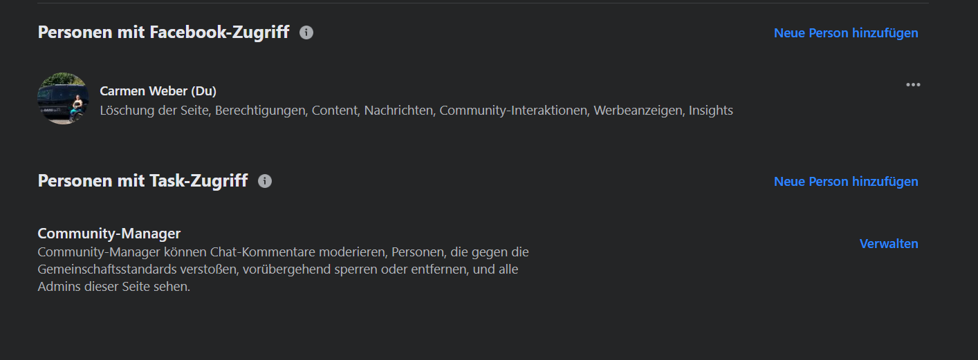
Auf der Ebene „Seitenzugriff“ gibt es zwei unterschiedliche Ebenen für die Seite. Unter dem Punkt „Personen mit Facebook Zugriff“, hat jede hinzugefügte Person die Möglichkeit direkt über die Facebook Ansicht, zu agieren. Über die Ebene „Personen mit Task-Zugriff“, können hinzugefügte Personen ausschließlich über die Meta-Business Plattform agieren. Diese ist in der Bedienführung etwas anders.

Slide 20
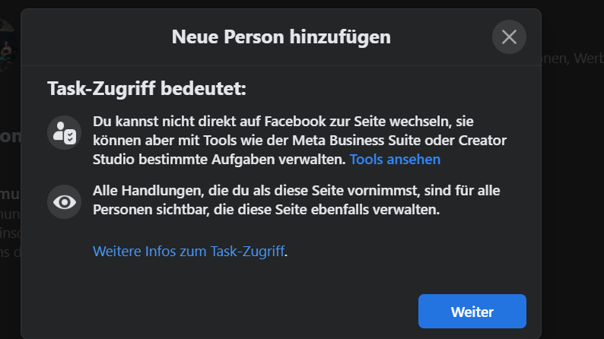
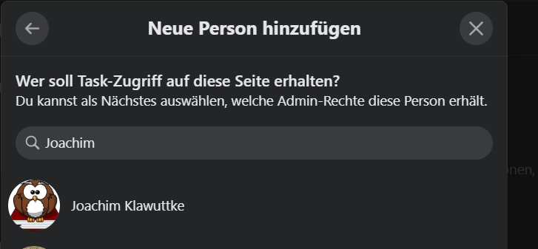
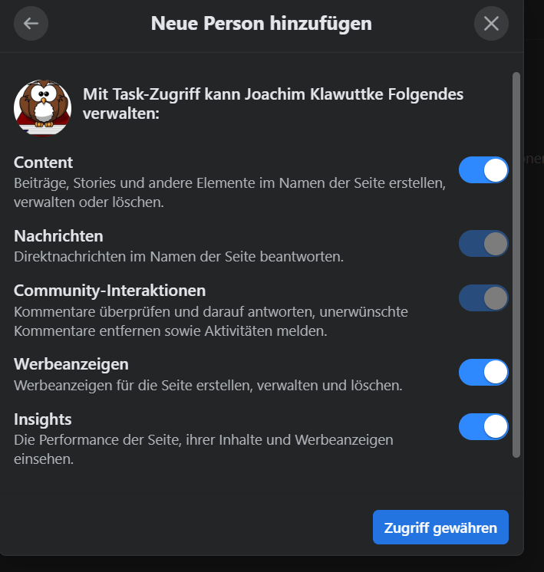

Slide 21
Nun muss die hinzugefügte Person, die Einladung annehmen, dafür gibt Facebook 30 Tage Zeit.

Slide 22
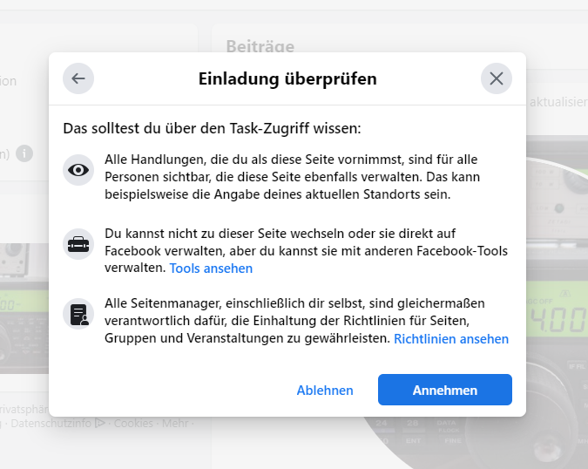
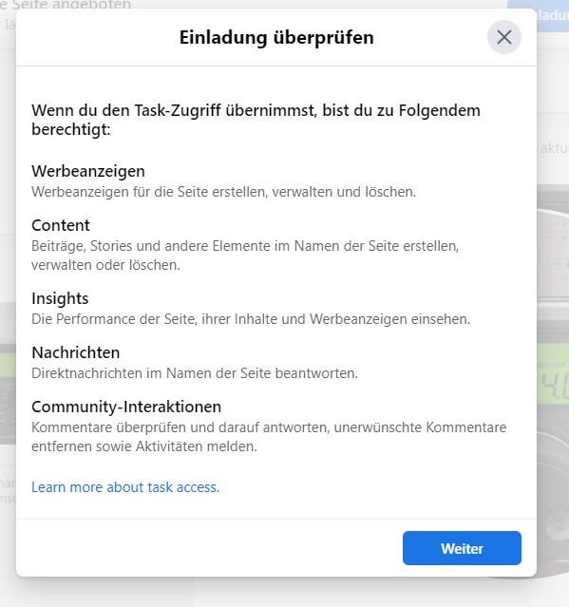

Slide 23
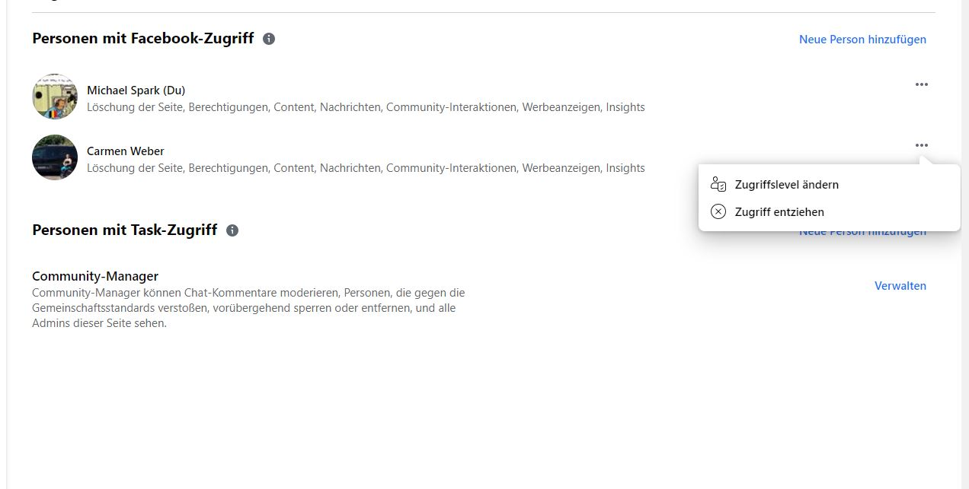
Zugriff entziehen

Slide 24
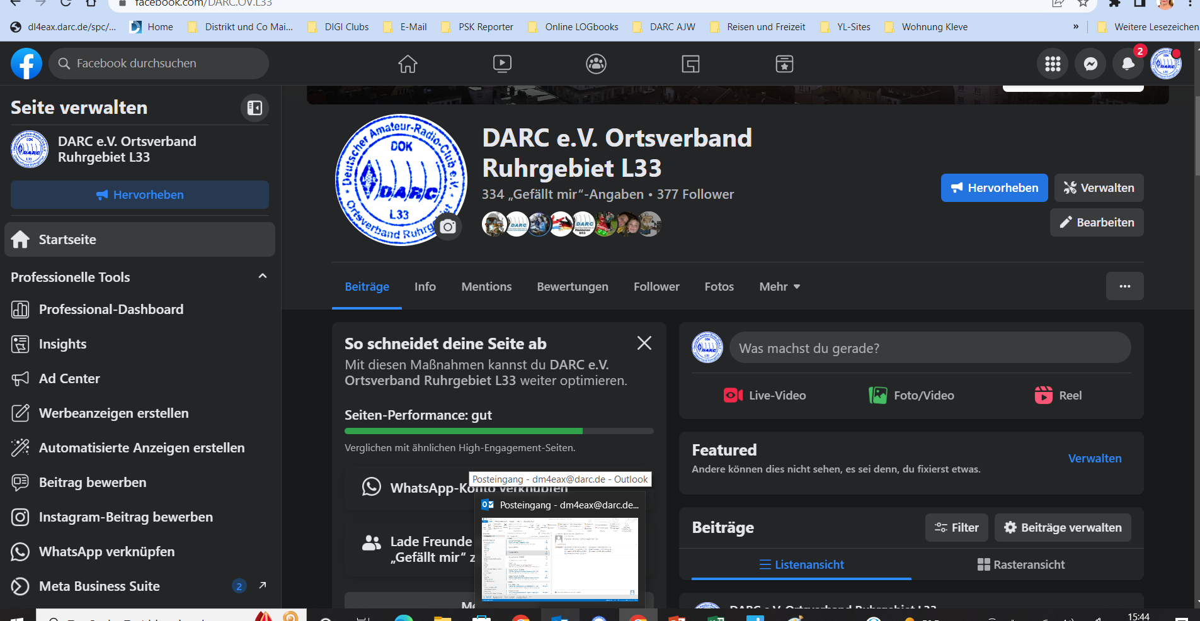
Fertige Seite

Slide 25
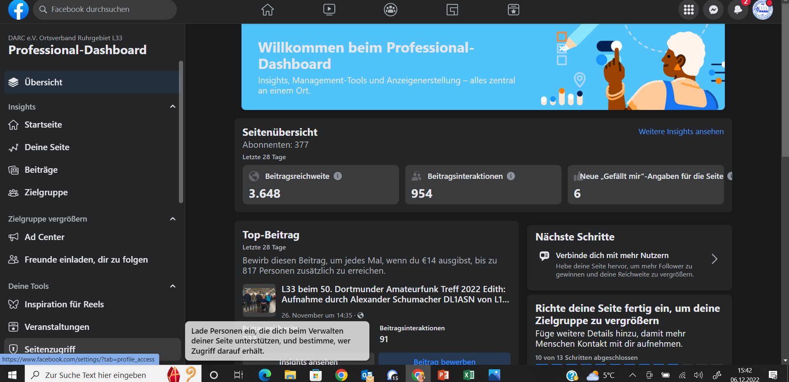
Übersicht Dashboard

Slide 26
Beiträge in der Meta Business Suit vorplanen

Slide 27
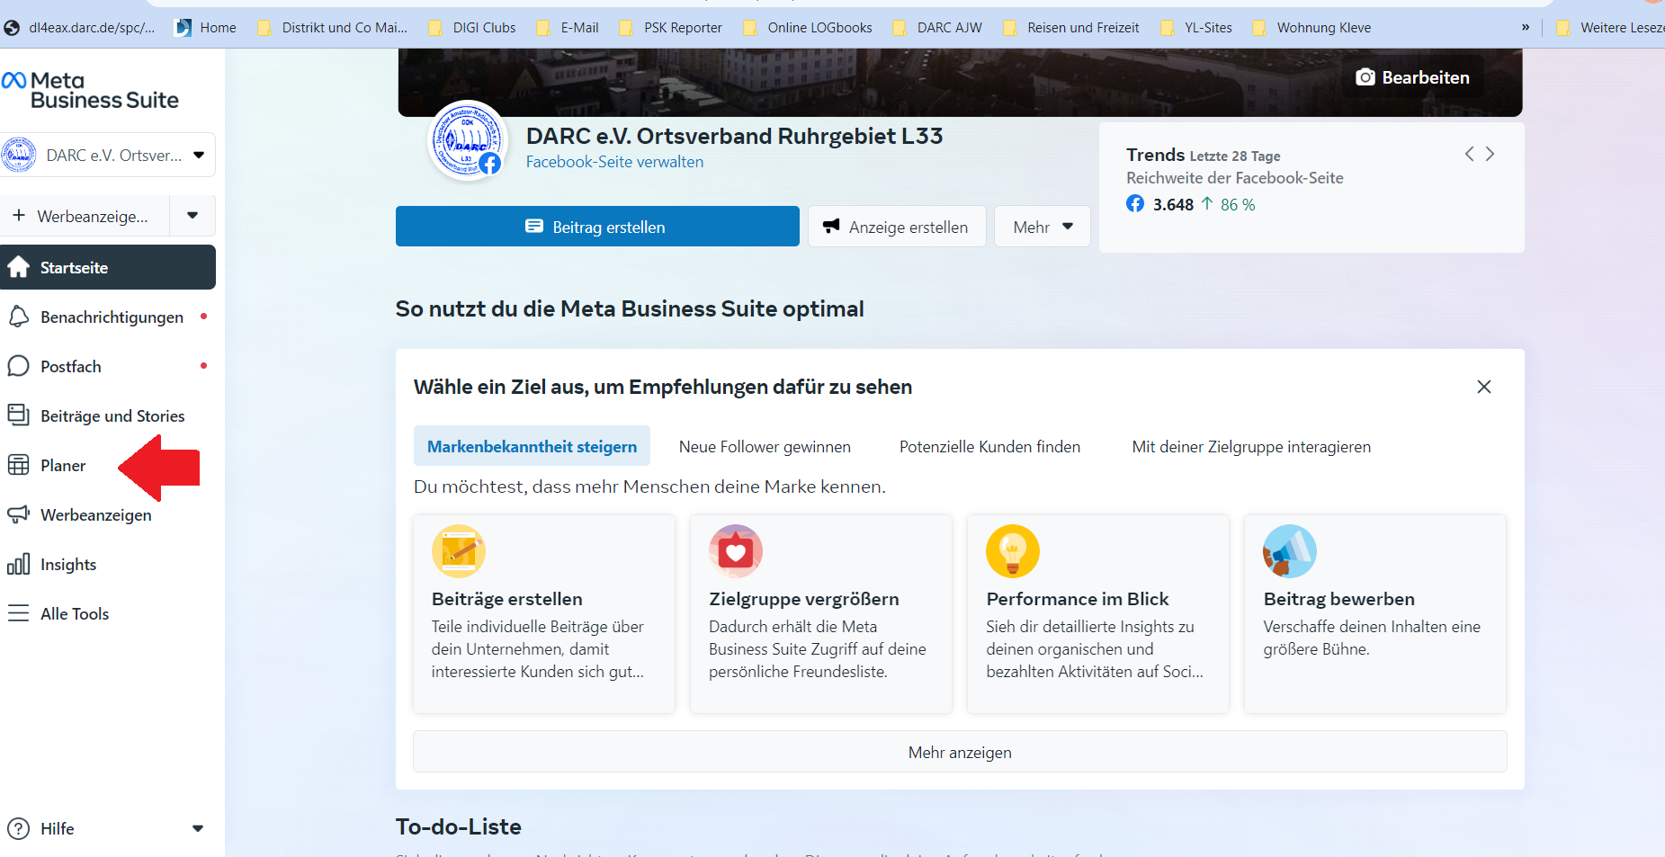
Planer anklicken

Slide 28
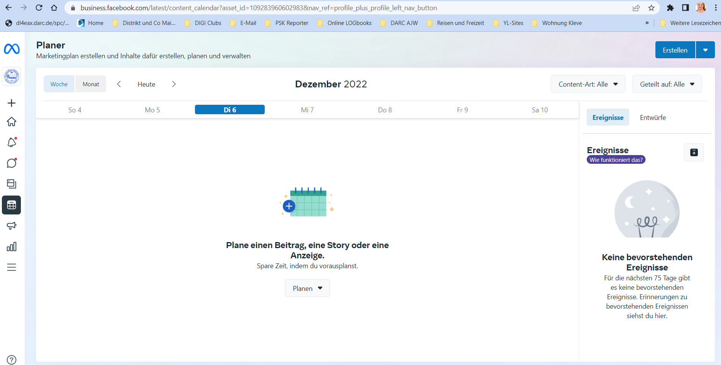
Oberfläche Planer

Slide 29
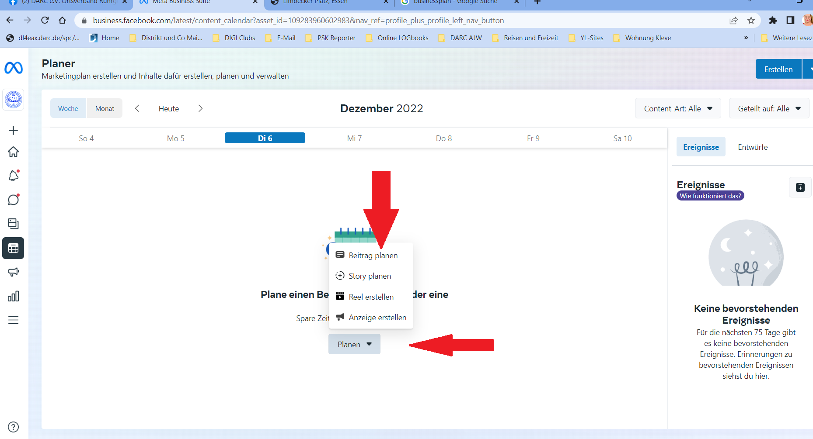

Slide 30
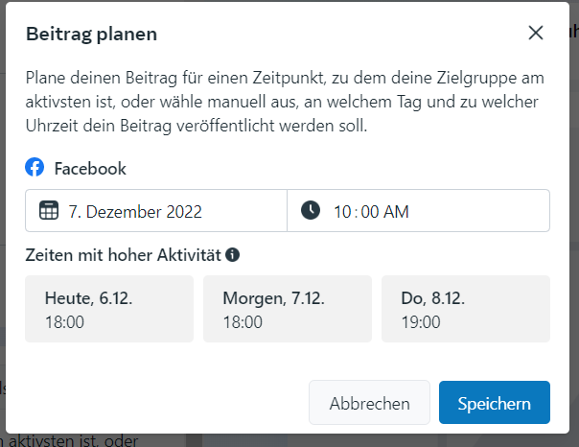
Datum und Uhrzeit einstellen, bei der Uhrzeit bitte die englische Zeitangabe von AM und PM beachten!

Slide 31
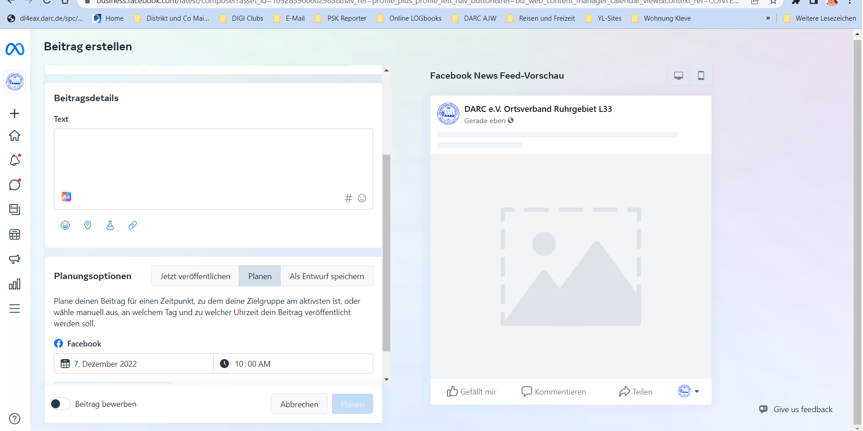

Slide 32
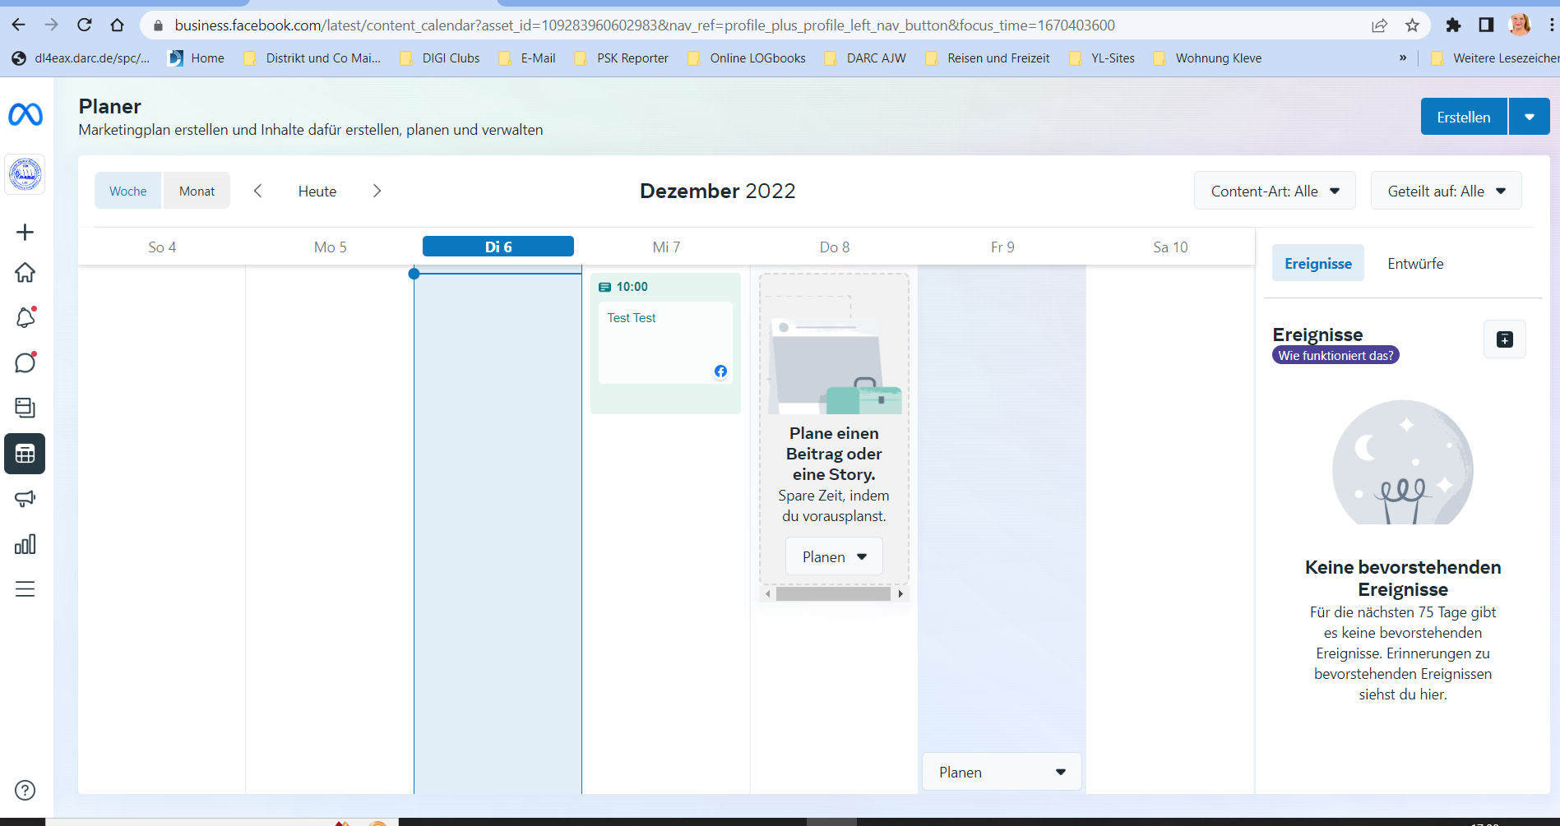
Fertig

Slide 33
Einrichtung einer Seite über die Android App
Wie in Teil 1 bereits erklärt, sind einige Funktionen auf der Smartphone-Oberfläche anders. Was wo eingestellt wird, seht ihr in den folgenden Screenshots.

Slide 34
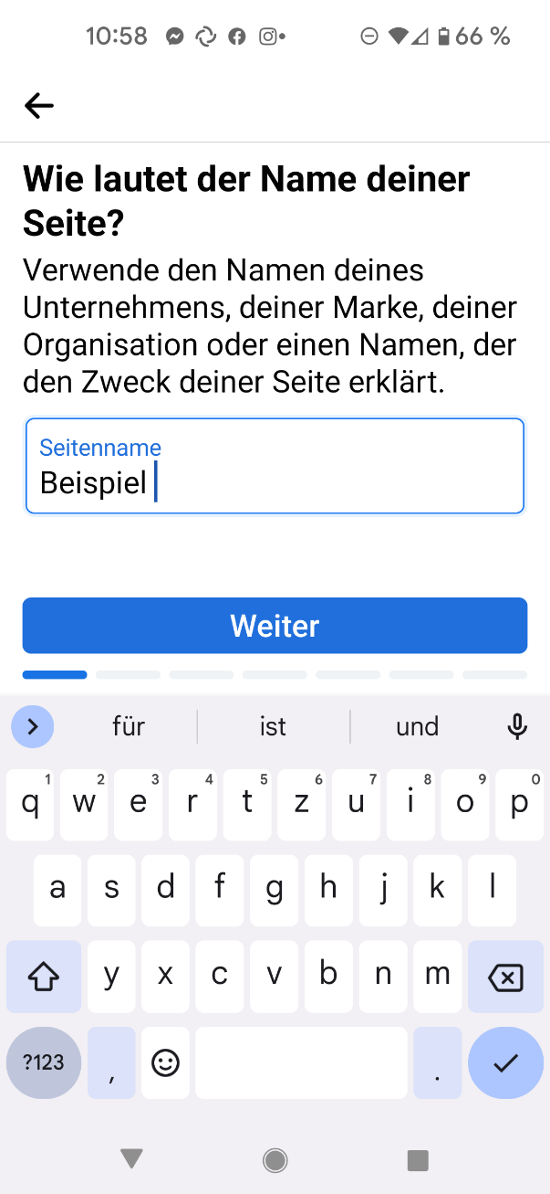
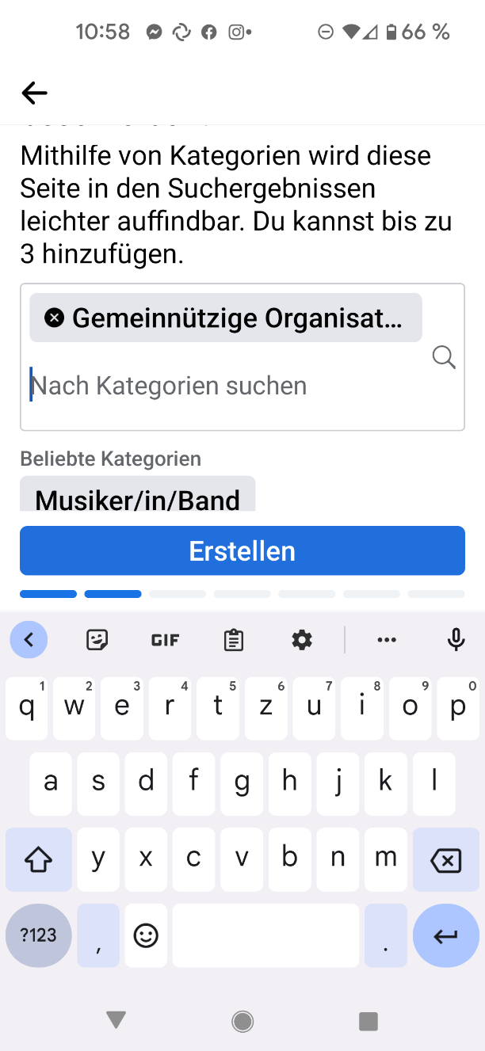
Name und Kategorie Eingabe

Slide 35
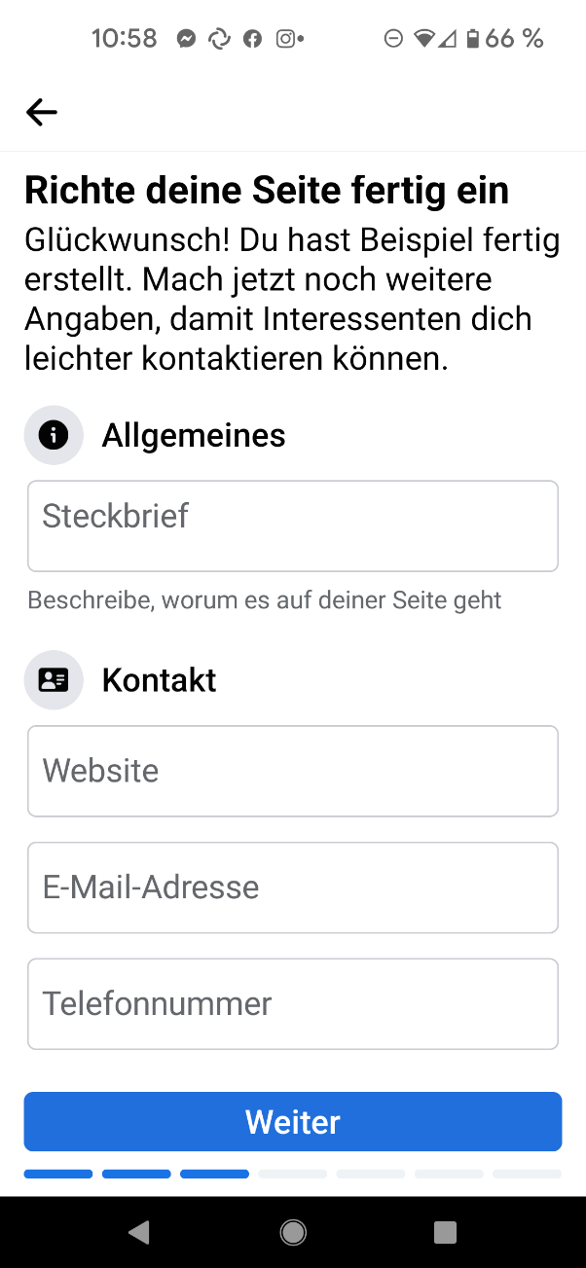
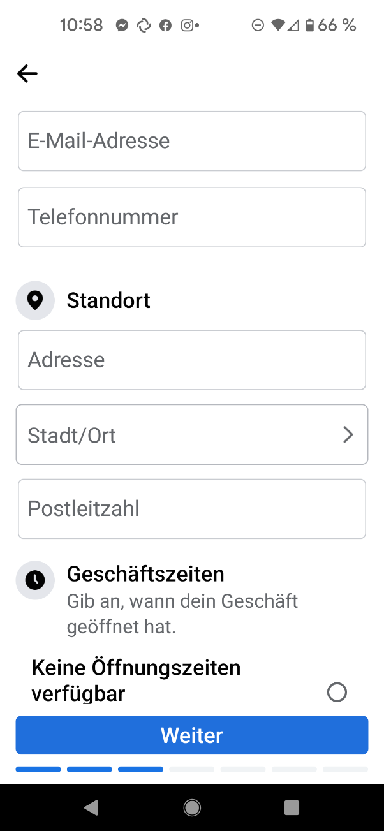
Ein Steckbrief, also eine Kurzbeschreibung wer wir sind und was wir machen ist informativ für alle, die mit unserem Hobby noch nicht in Kontakt gekommen sind.

Slide 36
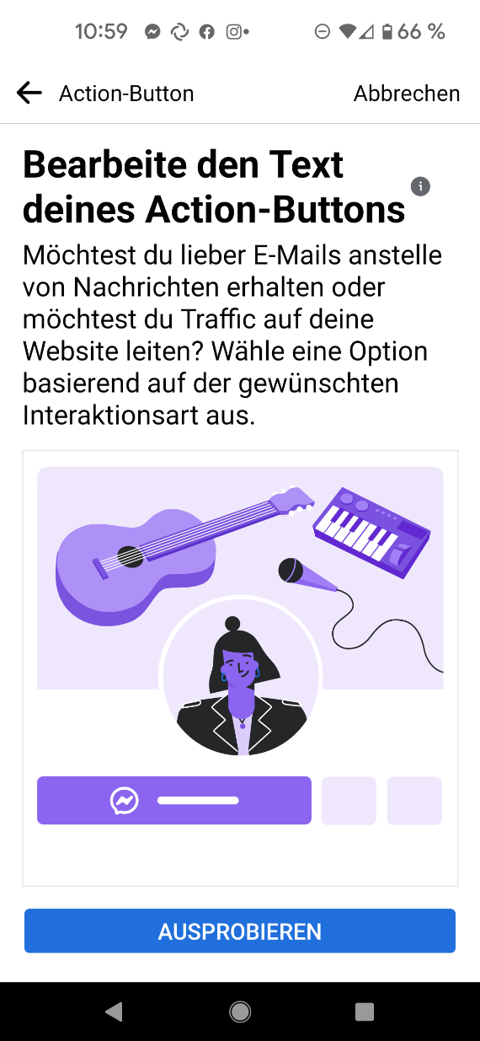
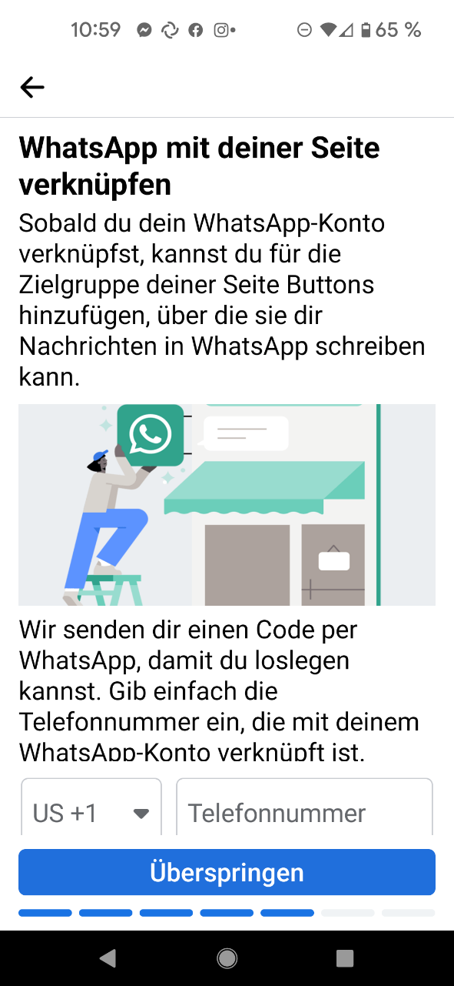
Die beiden Felder können übersprungen werden. Folgen am Smartphone jedoch direkt hinter der Kontakteingabe.

Slide 37
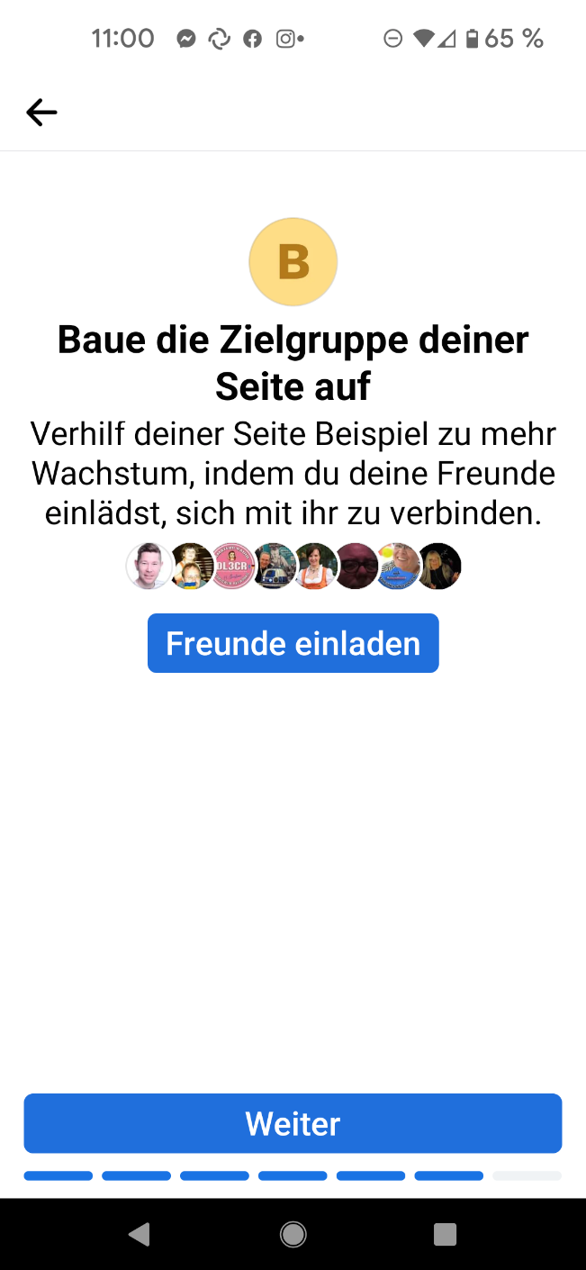
Nun können Freunde eingeladen werden

Slide 38
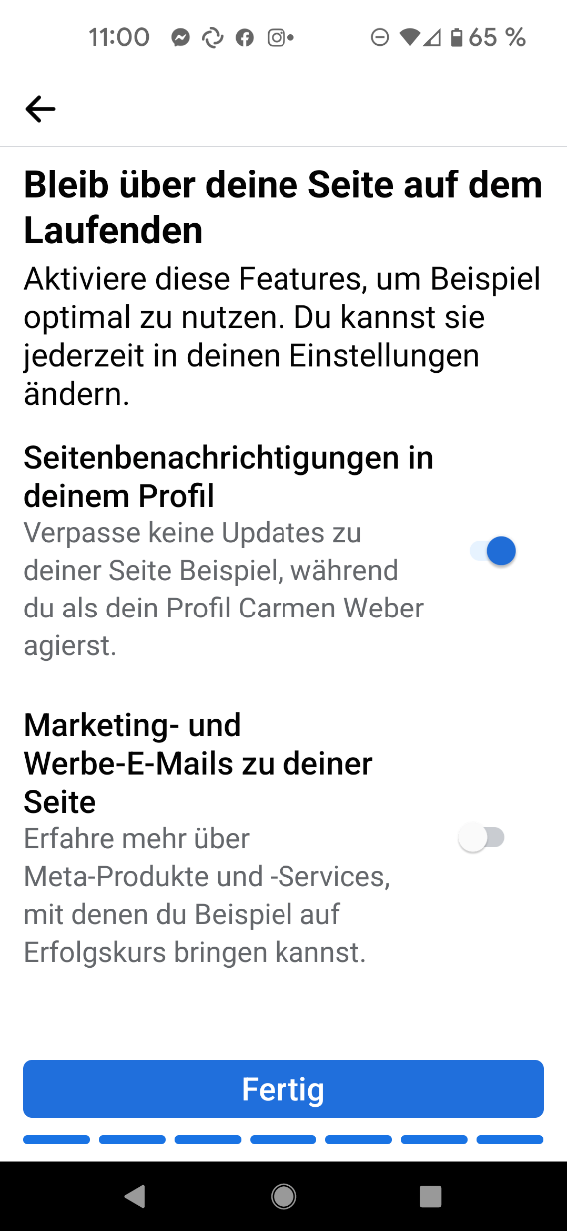
Letzte Einstellung bevor die Seite erstellt ist

Slide 39
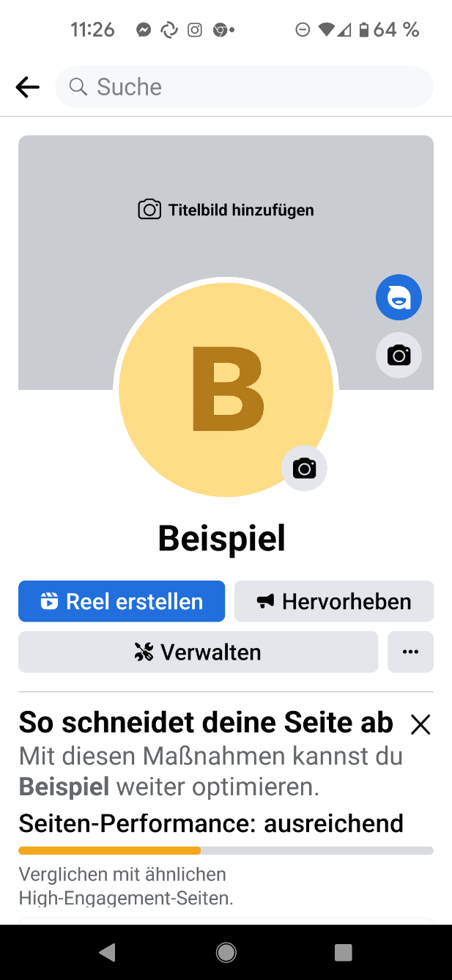
Um ein Profil- oder Titelbild einzustellen, ist nur ein Klick auf den Fotoapparat im jeweiligen Feld erforderlich.
Unter „Verwalten“ kommt man auf die Einstellungen und kann Seitenzugriffe einstellen.

Slide 40
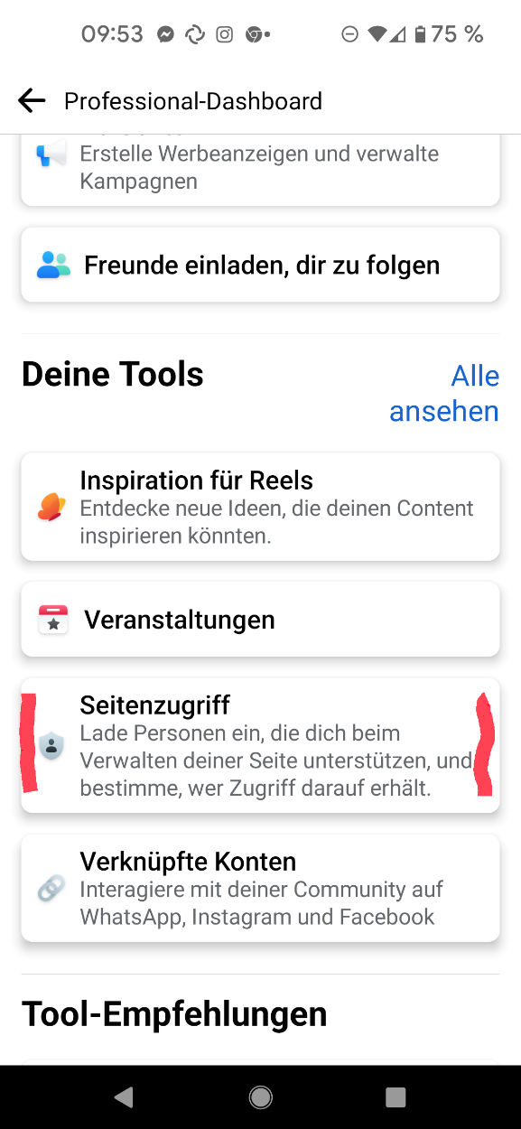
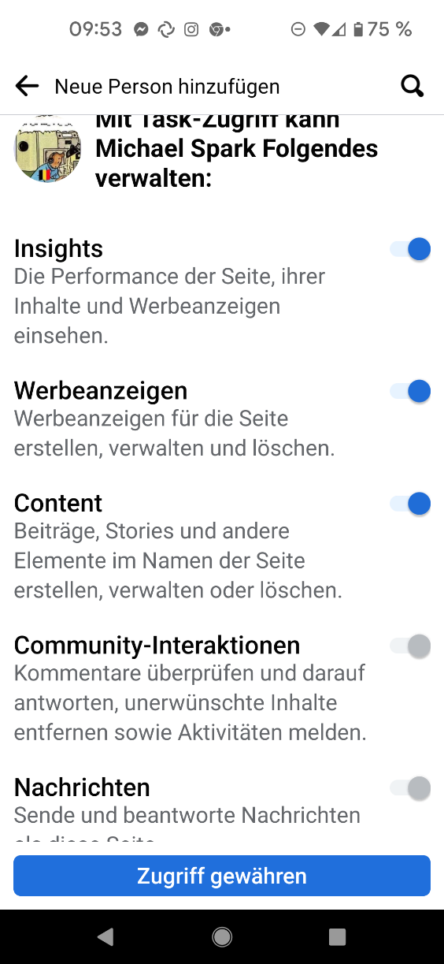
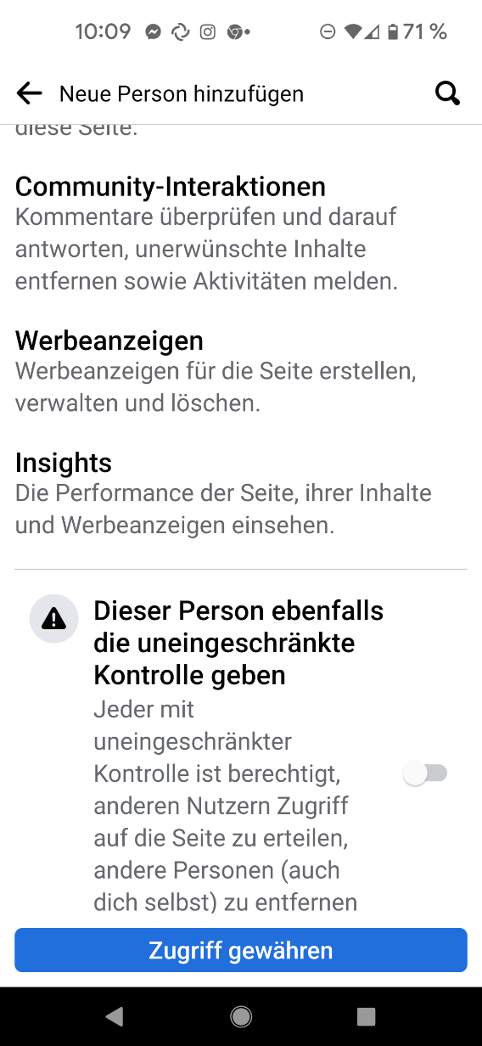
Task Zugriff
Facebook Zugriff

Slide 41
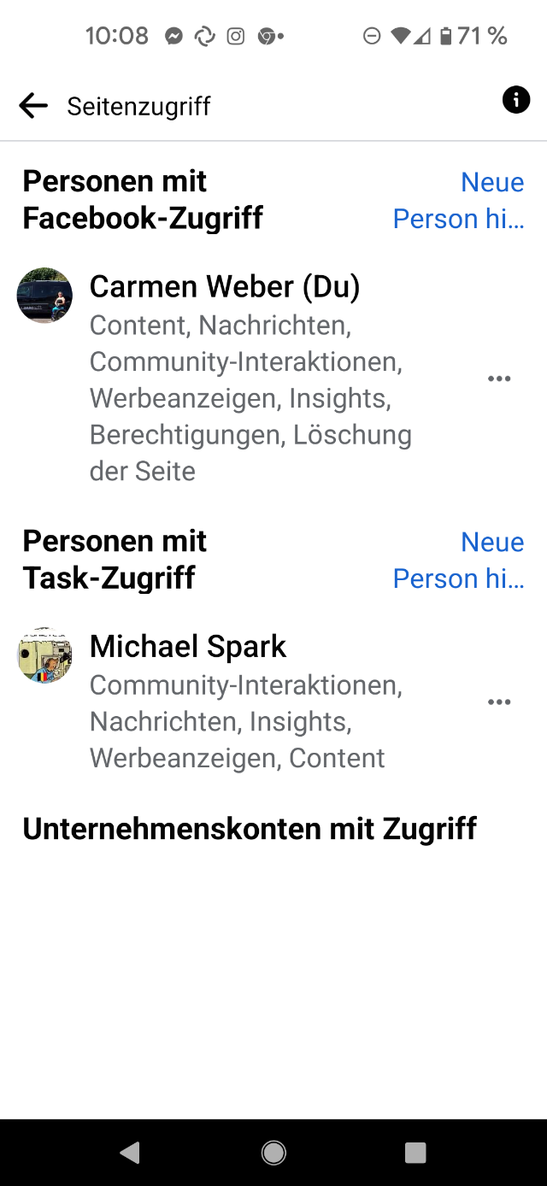
Nun können mehrere auf die Seite zugreifen

Slide 42
Zugriff entfernen
Die Zugriffsberechtigung kann jederzeit entzogen werden. Das ist vor allem dann praktisch, wenn der Ersteller der Seite sich zurückziehen möchte und jemand anderes das Ruder übernehmen soll. Diese Funktion ist am Desktop und Smartphone gleich einzugeben.

Slide 43
Viel Spaß nun beim Einrichten Eurer Facebook Seite. Wenn noch Fragen bestehen oder Hilfe gebraucht wird, stehe ich gerne zur Verfügung. Vielen Dank für Eure Aufmerksamkeit

Slide 44
Öffentlichkeitsarbeit mittels Facebook Teil 2 – Erstellung einer Seite
Carmen Weber – DM4EAX
dm4eax@darc.de oder @hhkv2:darc.de
Referat für Öffentlichkeitsarbeit Ortsverband Ruhrgebiet L33

